Slide 1
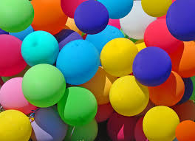

Slide 2
আজকের ক্লাসে
সবাইকে
স্বাগতম

Slide 3
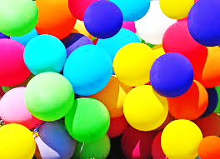
নূর আহমাদ
সহকারী শিক্ষক
চারিয়াকান্দা উচ্চ বিদ্যালয়
ধোবাউড়া, ময়মনসিংহ।
মোবাইলঃ ০১৮৩৪২২৯১৮৫
nurnafis75@gmail.com
পরিচিতি

Slide 4
শ্রেণিঃ অষ্টম
বিষয়ঃ গণিত
অধ্যায়ঃ পঞ্চম
তারিখঃ ২০/১২/২১

Slide 5
নিচের চিত্রগুলো লক্ষ কর
$$\frac{6}{16}$$
$$\frac{5}{12}$$
$$\frac{3}{8}$$
চিত্রগুলো দ্বারা কি বোঝানো হয়েছে?
বীজগণিতীয় ভগ্নাংশ

Slide 6
পাঠ শিরোনাম
আজকের পাঠ
বীজগণিতীয় ভগ্নাংশের যোগ ও বিয়োগ

Slide 7
শিখন ফল
আজকের পাঠ শেষে শিক্ষার্থীরা-
বীজগণিতীয় ভগ্নাংশের লঘিষ্ঠকরণ করতে পারবে।
দুই বা ততোধিক বীজগণিতীয় ভগ্নাংশকে সাধারণ হরবিশিষ্টকরণ করতে পারবে।
ভগ্নাংশের যোগ ও বিয়োগ করতে পারবে।
ভগ্নাংশের যোগ ও বিয়োগ সংক্রান্ত সরল করতে পারবে।

Slide 8
বীজগণিতীয় ভগ্নাংশ
যদি aও b দুইটি বীজগণিতীয় রাশি হয়, তবে $\frac{a}{b}$একটি বীজগণিতীয় ভগ্নাংশ, যেখানে b ≠ 0.
$\frac{a}{b}$ ভগ্নাংশটির a কে বলা হয় ‘লব’ এবং b কে বলা হয় ‘হর’।
যেমন- $\frac{a+b}{a −b}$, $\frac{x+y }{xy }$, $\frac{x^{2}+ a}{x + a }$ ইত্যাদি বীজগণিতীয় ভগ্নাংশ।

Slide 9
ভগ্নাংশের লঘিষ্টকরণ
কোনো বীজগণিতীয় ভগ্নাংশের লব ও হরের সাধারণ গুণনীয়ক থাকলে, ভগ্নাংশটির লব ও হরের গ,সা,গু দিয়ে লব ও হরকে ভাগ করলে, লব ও হরের ভাগফল দ্বারা গঠিত নতুন ভগ্নাংশটিই হবে প্রদত্ত ভগ্নাংশটির লঘিষ্টকরণ।
যেমন, $\frac{a^{2}+ab}{a^{2} − b^{2 }}$ = $\frac{a(a+b)}{\left(a+b\right)\left(a −b\right)}$
= $\frac{a}{a −b}$
এখানে লব ও হরের গ,সা,গু $\left(a+b\right)$ দ্বারা লব ও হরকে ভাগ করে লঘিষ্টকরণ করা হয়েছে।

Slide 10
সমস্যাঃ $\frac{x^{2 }+ 2x}{x^{2 }+ 5x + 6}$ ভগ্নাংশটিকে লঘিষ্ট আকারে প্রকাশ কর।
সমাধানঃ $\frac{x^{2 }+ 2x}{x^{2 }+ 5x + 6}$ = $\frac{x(x + 2)}{x^{2 }+ 3x + 2x + 6}$
= $\frac{x(x + 2)}{x(x +3) +2(x +3)}$
= $\frac{x(x + 2)}{(x +3)(x +2)}$
= $\frac{x}{x +3}$

Slide 11
একক কাজ
$\frac{2a + 2b}{a^{2}{ + 2ab + b}^{2}} কে লঘিষ্ট আকারে প্রকাশ কর।$

Slide 12
কোনো ভগ্নাংশকে সাধারণ হরবিশিষ্টকরণ
দুই বা ততোধিক ভগ্নাংশকে সাধারণ হরবিশিষ্ট করতে হলে নিচের ধাপগুলো অনুসরণ করতে হবেঃ
প্রথমে প্রতিটি ভগ্নাংশের হরগুলোকে মৌলিক উৎপাদকে বিশ্লেষণ করতে হবে।
এরপর হরগুলোর ল,সা,গু নির্ণয় করতে হবে।
প্রতিটি ভগ্নাংশের হর দ্বারা ল,সা,গু কে ভাগ করে প্রাপ্ত ভাগফল দ্বারা ঐ ভগ্নাংশের লব ও হরকে গুণ করতে হবে।

Slide 13
উদাহরণঃ $\frac{x}{ab}, \frac{y}{bc}, \frac{z}{ca} তিনটি ভগ্নাংশ, এদের সাধারণ হর বা সমহর বা একই হরবিশিষ্ট করতে হবে।$
সমাধানঃ
প্রদত্ত ভগ্নাংশের হরগুলো ab, bc, ca এর ল,সা,গু = abc
এখন, abc ÷ ab = c ∴ $\frac{x}{ab}$ = $\frac{x × \text{c} }{ab × \text{c} }$ = $\frac{\text{c}x}{\text{abc}}$
abc ÷ bc = a ∴ $\frac{y}{bc}$ = $\frac{y × \text{a} }{bc × \text{a} }$ = $\frac{\text{a}y}{\text{abc}}$
abc ÷ ca = b ∴ $\frac{z}{ca}$ = $\frac{z × b}{ca × b}$ = $\frac{bz}{\text{abc}}$
অতএব, $\frac{x}{ab}, \frac{y}{bc}, \frac{z}{ca} এদের সাধারণ হরবিশিষ্ট$ভগ্নাংশ যথাক্রমে $\frac{\text{c}x}{\text{abc}}$, $\frac{\text{a}y}{\text{abc}}$, $\frac{bz}{\text{abc}}$

Slide 14
সমস্যাঃ $\frac{x}{x −y}, \frac{y}{x+y}, \frac{z}{x(x+y)} তিনটি ভগ্নাংশ, এদের সাধারণ হরবিশিষ্ট করতে হবে।$
সমাধানঃ এখানে, হরগুলোর ল,সা,গু = $x\left(x+y\right)\left(x −y\right)$
∴ $\frac{x}{x −y}$ = $\frac{x × x(x+y)}{\left(x −y\right) × x(x+y) } =$ $\frac{x^{2}(x+y)}{x(x^{2 }{−y}^{2})}$
$\frac{y}{x+y}$ = $\frac{y × x(x−y)}{ \left(x+y\right) × x(x−y)}=$ $\frac{xy(x−y)}{x(x^{2 }{−y}^{2})}$
$\frac{z}{x(x+y)}$ = $\frac{z(x−y)}{x(x+y)(x−y)}$ = $\frac{z(x−y)}{x(x^{2 }{−y}^{2})}$
অতএব$, সাধারণ হরবিশিষ্ট$ভগ্নাংশ যথাক্রমে $\frac{x^{2}(x+y)}{x(x^{2 }{−y}^{2})}$, $\frac{xy(x−y)}{x(x^{2 }{−y}^{2})}$, $\frac{z(x−y)}{x(x^{2 }{−y}^{2})}$

Slide 15
জোড়ায় কাজ
$\frac{x}{y}$, $\frac{y}{z}$, $\frac{z}{x}$ তিনটি ভগ্নাংশকে সাধারণ হরবিশিষ্ট ভগ্নাংশে প্রকাশ কর।

Slide 16
ভগ্নাংশের যোগ
দুই বা ততোধিক ভগ্নাংশের যোগ করতে হলে-
ভগ্নাংশের হরগুলোর ল,সা,গু করতে হবে।
ভগ্নাংশগুলোকে সাধারণ হরবিশিষ্ট করতে হবে।
এরপর সাধারণ হরবিশিষ্ট ভগ্নাংশগুলোর লব যোগ করতে হবে।
যেমন, $\frac{a}{y}+$ $\frac{b}{z}$ + $\frac{c}{x}$
ভগ্নাংশগুলোর ল,সা,গু = xyz
এখন, $\frac{a}{y}+$ $\frac{b}{z}$ + $\frac{c}{x}$ = $\frac{axz}{xyz}+$ $\frac{bxy}{xyz}$ + $\frac{cyz}{xyz}$
= $\frac{axz+bxy+cyz}{xyz}$

Slide 17
সমস্যাঃ যোগ করঃ $\frac{2}{x^{2}y −xy^{2}}$ + $\frac{3x}{{xy(x}^{2} −y^{2})}$ + $\frac{1}{x^{2} −y^{2}}$
সমাধানঃ $\frac{2}{x^{2}y −xy^{2}}$ + $\frac{3x}{{xy(x}^{2} −y^{2})}$ + $\frac{1}{x^{2} −y^{2}}$
= $\frac{2\left(x + y\right) + 3x + xy}{{xy(x}^{2} −y^{2})}$
= $\frac{2x + 2y + 3x + xy}{{xy(x}^{2} −y^{2})}$
= $\frac{5x + 2y + xy}{{xy(x}^{2} −y^{2})}$ ∴ নির্ণেয় যোগফল = $\frac{5x + 2y + xy}{{xy(x}^{2} −y^{2})}$

Slide 18
ভগ্নাংশের বিয়োগ
দুইটি ভগ্নাংশের বিয়োগ করতে হলে, ভগ্নাংশ দুইটিকে সাধারণ হরবিশিষ্ট করে লব দুইটিকে বিয়োগ করলে বিয়োগফল হবে একটি নতুন ভগ্নাংশ, যার লব হবে সাধারণ হরবিশিষ্টকরণকৃত ভগ্নাংশ দুইটির লবের বিয়োগফল এবং হর হবে ভগ্নাংশ দুইটির হরের ল,সা,গু।
যেমন- $\frac{a}{xy}$ $−$ $\frac{b}{yz}$
= $\frac{az}{xyz}$ $−$ $\frac{bx}{xyz}$
= $\frac{az − bx}{xyz}$

Slide 19
উদাহরণঃ $\frac{a}{x −3}$ $থেকে$ $\frac{a^{2}}{x^{2} −9}$ বিয়োগ কর।
সমাধানঃ $\frac{a}{x −3}$ $−$ $\frac{a^{2}}{x^{2} −9}$
= $\frac{a}{x −3}$ $−$ $\frac{a^{2}}{x^{2} −3^{2} }$
= $\frac{a}{x −3}$ $−$ $\frac{a^{2}}{(x+3)(x−3) }$
= $\frac{a\left(x+3\right)− a^{2}}{(x+3)(x−3) }$
= $\frac{a(x+3 −a)}{x^{2} −9}$

Slide 20
ভগ্নাংশের যোগ বিয়োগ সংক্রান্ত সরল
সরল করঃ $\frac{1}{x + 3y}$ + $\frac{1}{x − 3y}$ $−$ $\frac{2x}{x^{2} −9y^{2}}$
সমাধানঃ $\frac{1}{x + 3y}$ + $\frac{1}{x − 3y}$ $−$ $\frac{2x}{x^{2} −9y^{2}}$
= $\frac{x − 3y + x + 3y}{\left(x + 3y\right)(x − 3y}$ $−$ $\frac{2x}{x^{2} −9y^{2}}$
= $\frac{2x}{x^{2} −{(3y)}^{2}}$ $−$ $\frac{2x}{x^{2} −9y^{2}}$
= $\frac{2x}{x^{2} −9y^{2}}$ $−$ $\frac{2x}{x^{2} −9y^{2}}$
= 0
এখানে, সরলটি দুইটি ধাপে সম্পন্ন করতে হবে। প্রথমে ১ম ও ২য় রাশি দুইটি যোগ করতে হবে। প্রাপ্ত যোগফল থেকে ৩য় রাশি বিয়োগ করতে হবে।

Slide 21
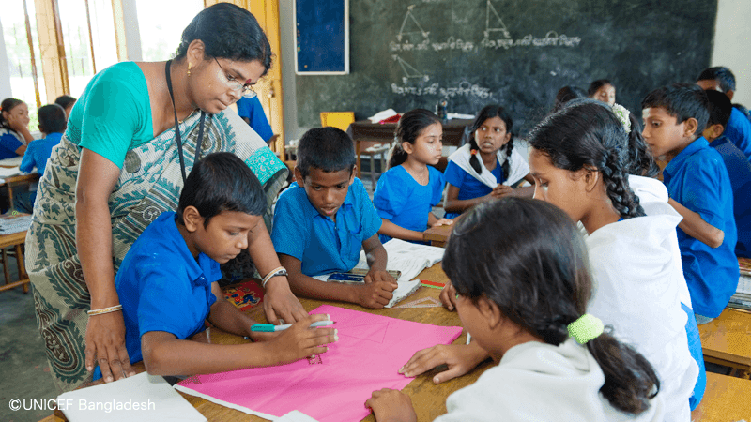
দলীয় কাজ
সরল করঃ
$\frac{x −y}{xy }$ + $\frac{y −z}{yz }$ + $\frac{z −x}{zx }$

Slide 22
মূল্যায়ন
$\frac{2bc}{6ab}$ এর লঘিষ্ট রুপ নিচের কোনটি?
(ক) $\frac{2c}{6a}$ (খ) $\frac{c}{3a}$ (গ) $\frac{2b}{6b}$ (ঘ) $\frac{2c}{3ab}$
$\frac{1}{ab}$ + $\frac{1}{bc}$ এর যোগফল কত?
(ক) $\frac{a+2c }{abc}$ (খ) $\frac{c+b}{abc}$ (গ) $\frac{2+ b}{abc}$ (ঘ) $\frac{a+c}{abc}$
A = $\frac{2}{x+y}$ এবং B = $\frac{1}{x −y}$ হলে, A – B = কত?
(ক) $\frac{x −3y}{x^{2 }−{ y}^{2} }$ (খ) $\frac{2x −y}{x^{2 }−{ y}^{2} }$ (গ) $\frac{3y}{x^{2 }−{ y}^{2} }$ (ঘ) $\frac{x −y}{x^{2 }−{ y}^{2} }$

Slide 23
বাড়ির কাজ
$\frac{x^{2} − y^{2}}{{(x+y)}^{2}},$ $\frac{x}{x −y}$ , $\frac{y}{x+y}$ , $\frac{z}{x(x+y)}$ চারটি বীজগণিতীয় ভগ্নাংশ।
১ম ভগ্নাংশটিকে লঘিষ্ট আকারে প্রকাশ কর।
২য় ও ৩য় ভগ্নাংশটিকে সাধারণ হরবিশিষ্ট ভগ্নাংশে প্রকাশ কর।
সরল করঃ $\frac{x}{x −y}$ + $\frac{y}{x+y}$ + $\frac{z}{x(x+y)}$

Slide 24
ধন্যবাদ

